Slide 1


HEALY
LE FUTUR DE LA SANTE
HOLISTIQUE OU INTEGRATIVE

Slide 2
HEALY
LE FUTUR DE LA SANTE
HOLISTIQUE OU INTEGRATIVE

Slide 3

AU PROGRAMME
Découvrir HEALY, la thérapie fréquentielle personnalisée basée sur une technologie quantique
Comprendre pourquoi cet appareil portatif révolutionne notre compréhension et l’accès au bien être holistique
Rencontrer la communauté éclectique HEALY dont le momentum actuel prédit un véritable impact sur notre collectif

Slide 4
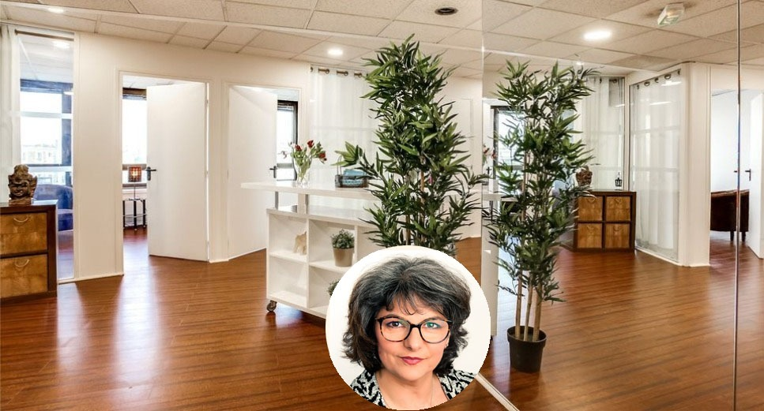
ANIMATEUR DU JOUR
Mon parcours
Fondatrice d’un Espace de Santé Intégrative
  Spécialiste en coordination de soins
  Entrepreneur humaniste et visionnaire
  Passionnée d’innovation
Mon intention
EVELYNE
Notes:
Mon parcours :
40 ans de carrière, une école de commerce, 2 grands groupes phares où j’ai été fière de travailler comme Hewlett Packard et Etam Prêt à Porter.
Indépendante en exercice libérale depuis 2000, j’ai plus de 15 ans dans l’accompagnement des personnes en tant que consultante, coach, sophrologue et maintenant dans mes responsabilités de direction de centre.
Espace de santé que j’ai créé il y a 5 ans et où j’ai mis en place la coordination de soins en thérapies complémentaires en la structurant selon 4 piliers pour l’organiser et la rendre efficiente sur le plan physique, mental, émotionnel et énergétique.
Entrepreneur humaniste et visionnaire.
Passionnée d’innovation :
J’ai choisi le Healy après avoir fait une étude de marché complète sur les différents produits disponibles aujourd’hui.
Mon intention : Changer le monde en commençant par soi-même afin d’améliorer l’état de bien-être des personnes que j’accompagne.
Aujourd’hui, je vous propose de découvrir une approche complètement nouvelle, qui prend en compte le terrain, le vécu, les émotions d’un sujet pour proposer des protocoles personnalisés et adaptés.
Je crée des protocoles grâce à une connaissance d’une trentaine de pratiques thérapeutiques ainsi que de leurs bénéfices en intégrant la thérapie fréquentielle et quantique dans ma démarche.
Je mets en place une stratégie de soins personnalisés en préventif comme en soutien approfondi selon le terrain de la personne en établissant un bilan énergétique individualisé.

Slide 5
POUR QUI ?
Tout propriétaire de smartphone ! Plus spécifiquement...
Passionnés de bien-être qui souhaitent optimiser leur santé et performances
Thérapeutes conscients de l’importance de la diversification des méthodes
Guérisseurs énergétiques prêts à passer au niveau supérieur
Qui que ce soit voulant générer un revenu additionnel en partageant un produit révolutionnaire “licorne”

Slide 6
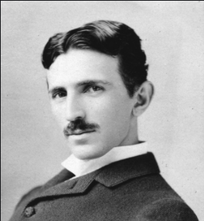
Si vous voulez comprendre les secrets de l’univers, pensez en termes d’énergie, de fréquence et de vibration.
Nikola Tesla

Slide 7

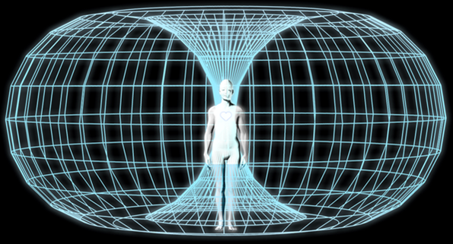
La science prouve maintenant que tout l’univers - nous y compris - n’est fait fondamentalement que d’énergie

Slide 8
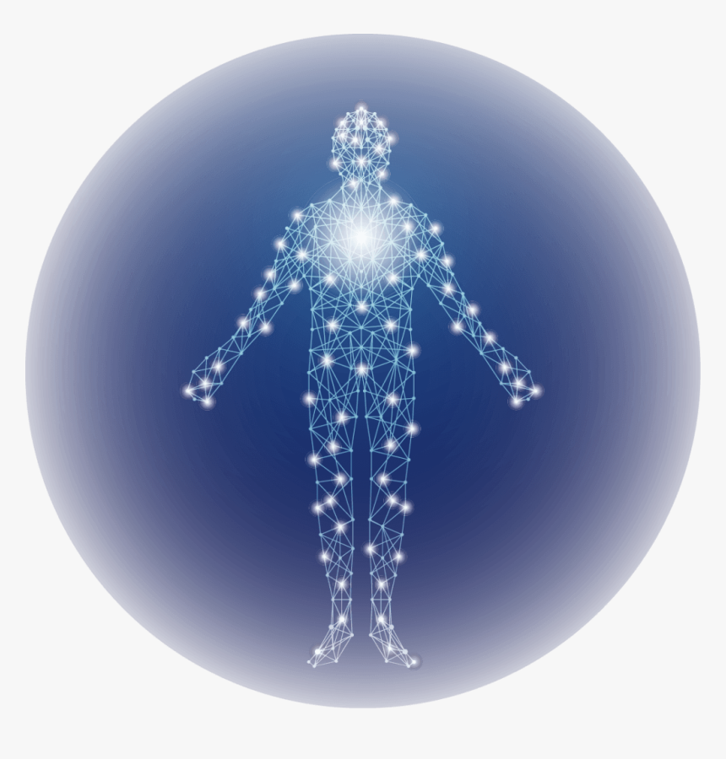
THE HUMAN BODY IS COMPRISED OF NINE SYSTEMS
And, what actually makes these systems?
TISSUES AND ORGANS
What are tissues and organs made of?
CELLS
What actually makes the cells?
MOLECULES
What makes a molecule?
ATOMS
What makes an atom?
SUB-ATOMIC PARTICLES
What makes a subatomic particle?
ENERGY

Slide 9
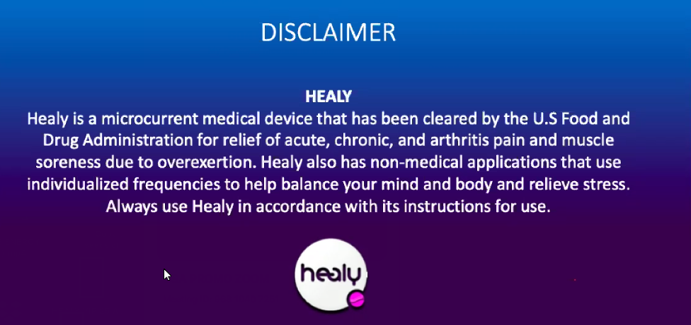

Slide 10
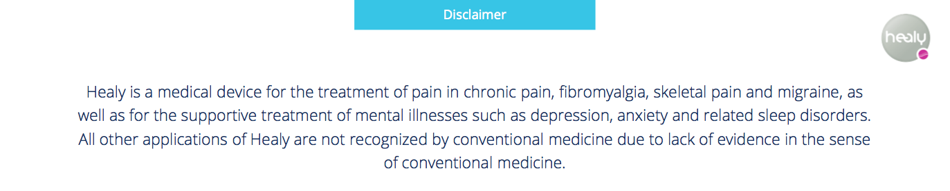
Notes:
Read this.

Slide 11
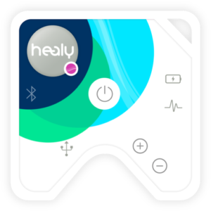
Personnalise
ANALYSE
par résonance vos données de santé dans le Champ d’Information
  Quantique
DELIVRE
les fréquences adéquates pour catalyser la guérison organique dans vos corps
Feedback dynamique

Slide 12
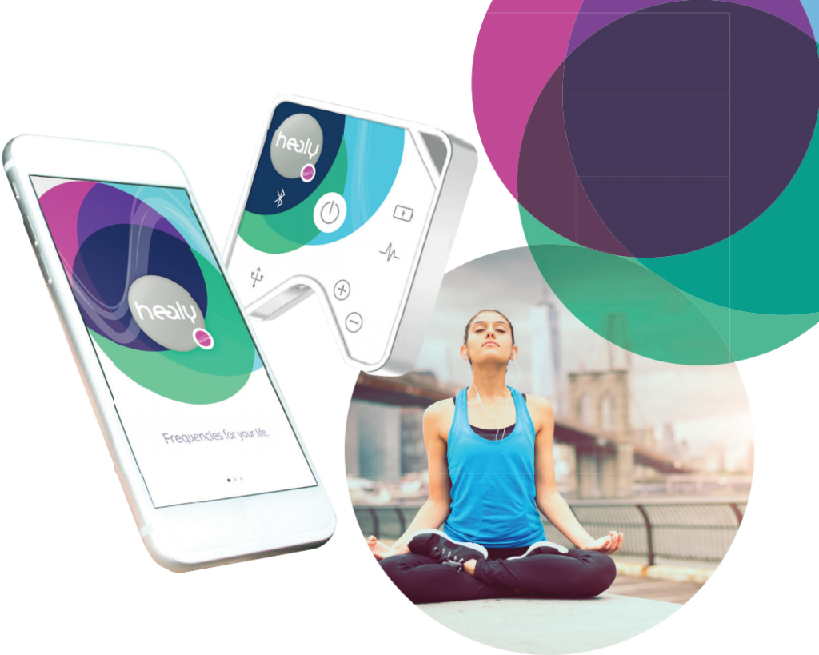
Range: 144,000+ Frequencies
Analysis: Quantum Sensor
Usage: Application based
Easy-to-use & intuitive !

Slide 13
  PHYSIQUE
    Douleur
    Detox
    Peau
    Sport
  MENTAL
    Maladies
    Travail
    Meditation
    Apprentissage
  BIOENERGETIQUE
    Organes
    Systèmes
    Méridiens
  BEAUTE
  CHAKRAS
AGIT SUR TOUS LES ASPECTS DE L'EXPÉRIENCE HUMAINE
TECHNOLOGIE
d’HARMONISATION
MULTIDIMENSIONNELLE

Slide 14
COMMENT ?

Slide 15
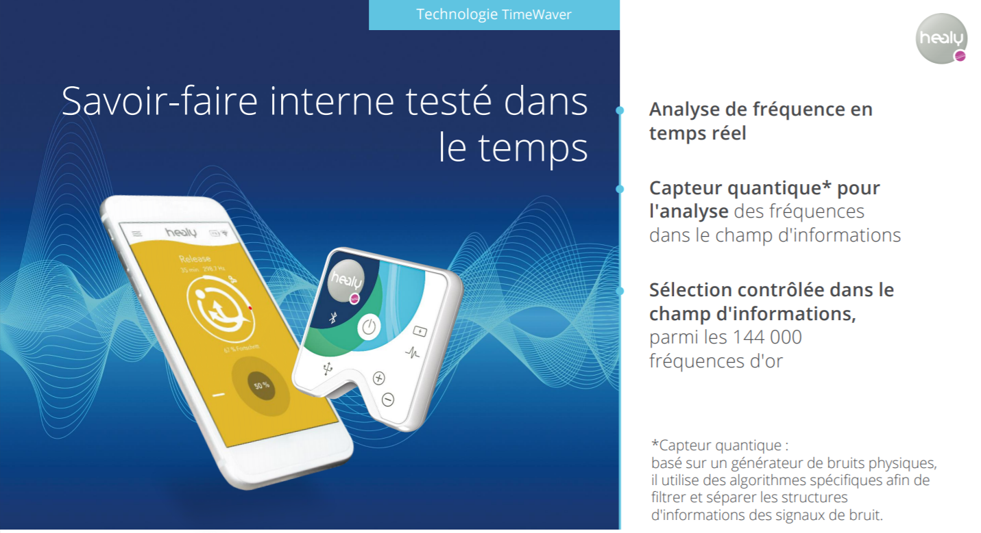

Slide 16
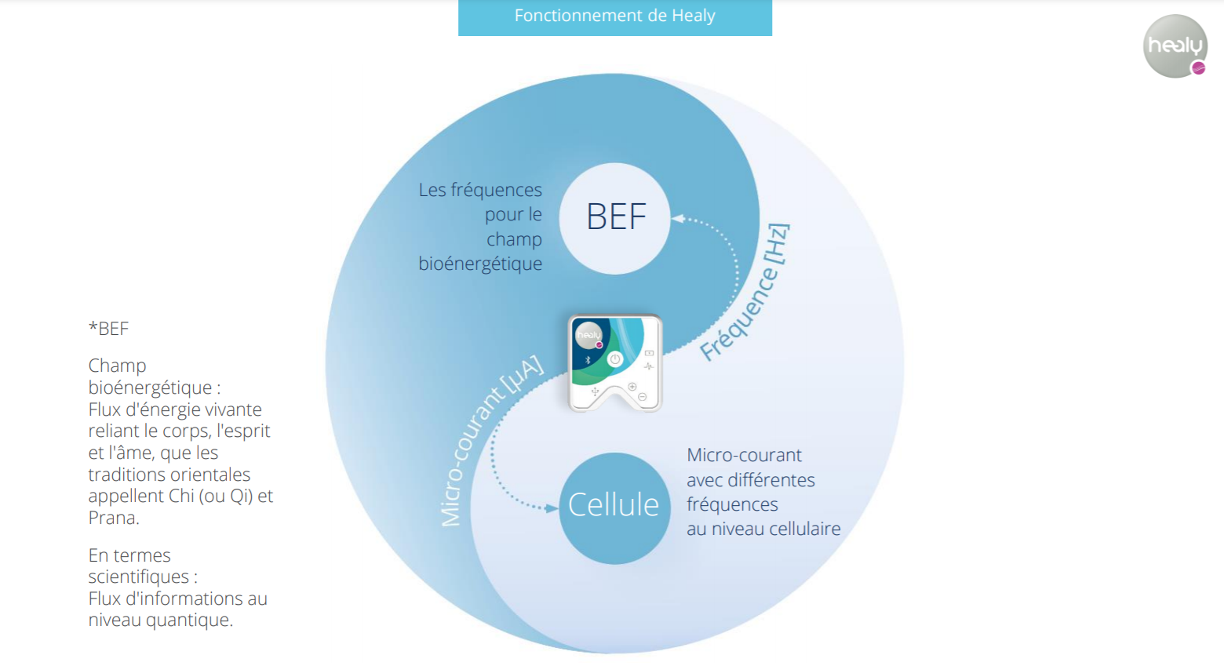

Slide 17
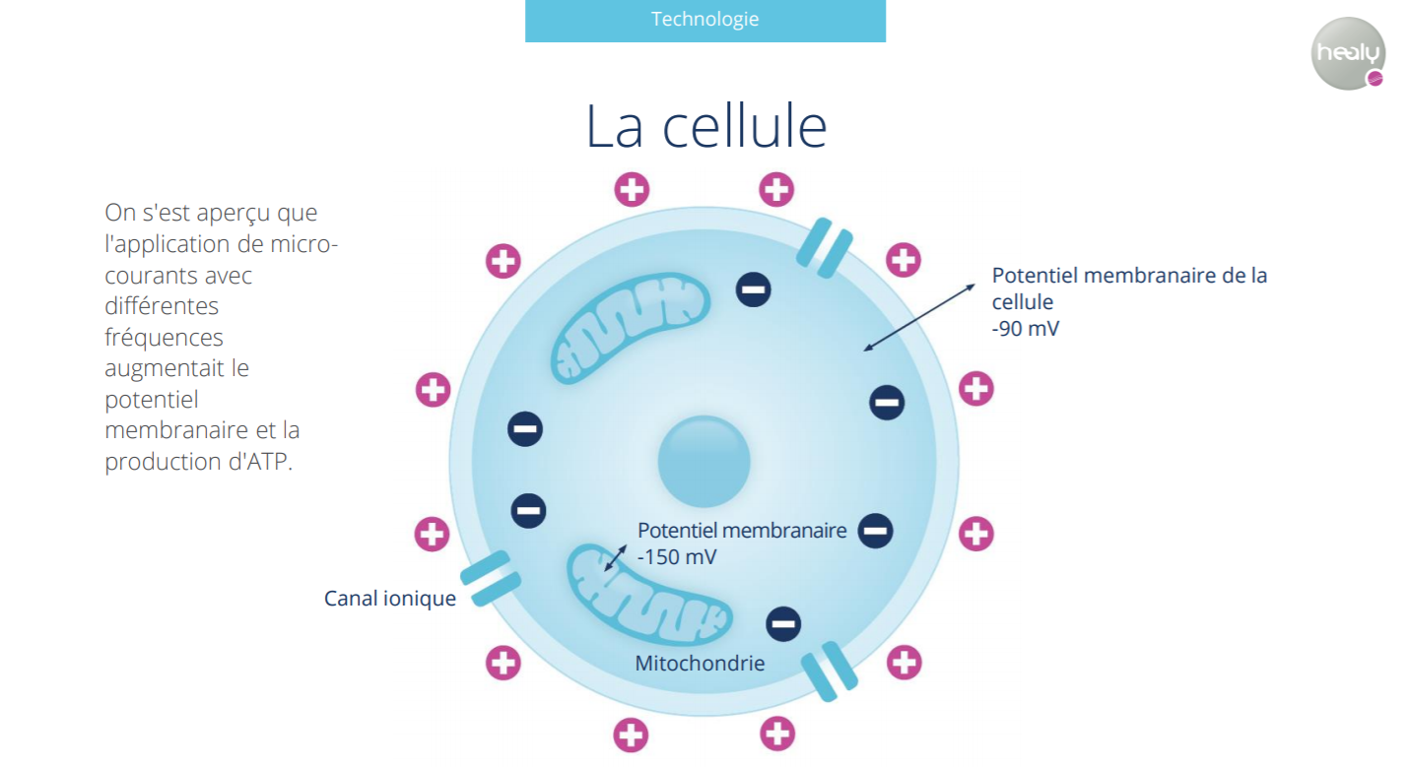

Slide 18
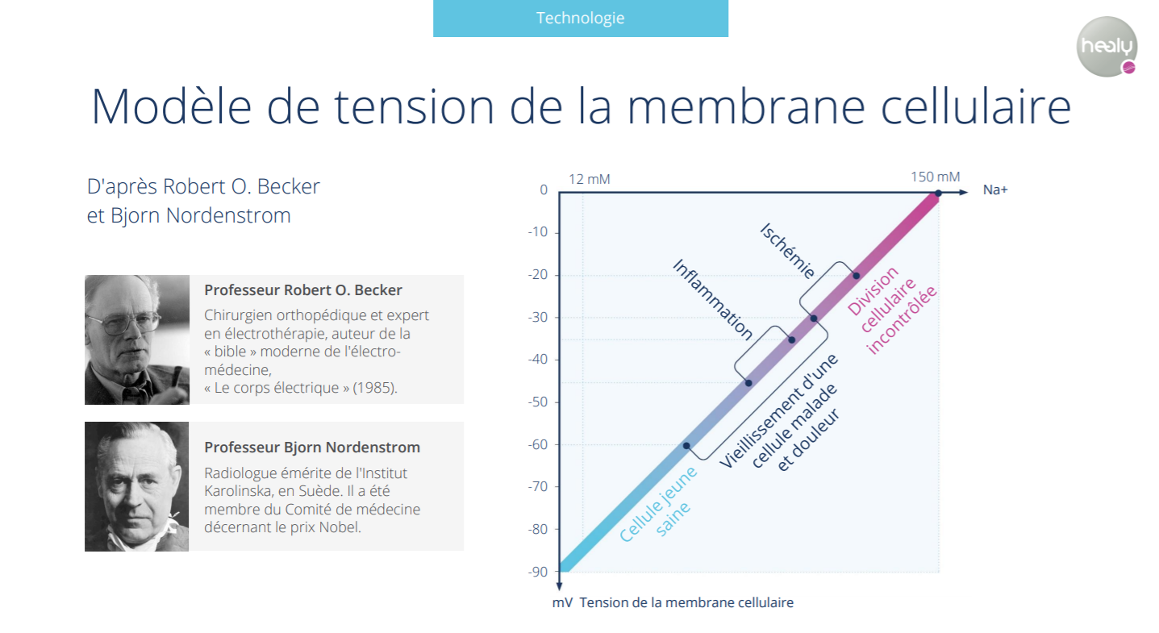

Slide 19
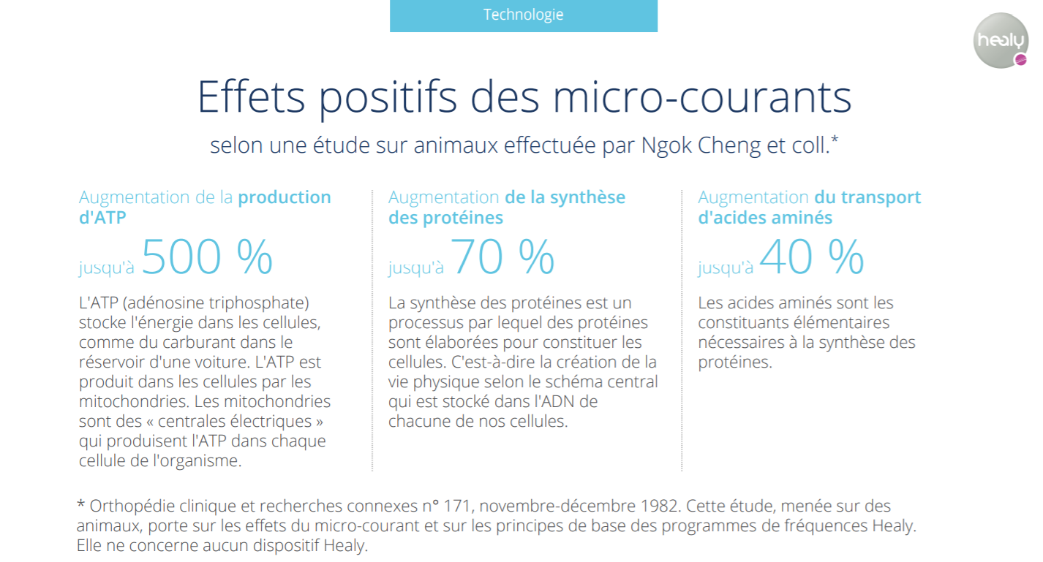

Slide 20
QUEL RESULTATS ?

Slide 21
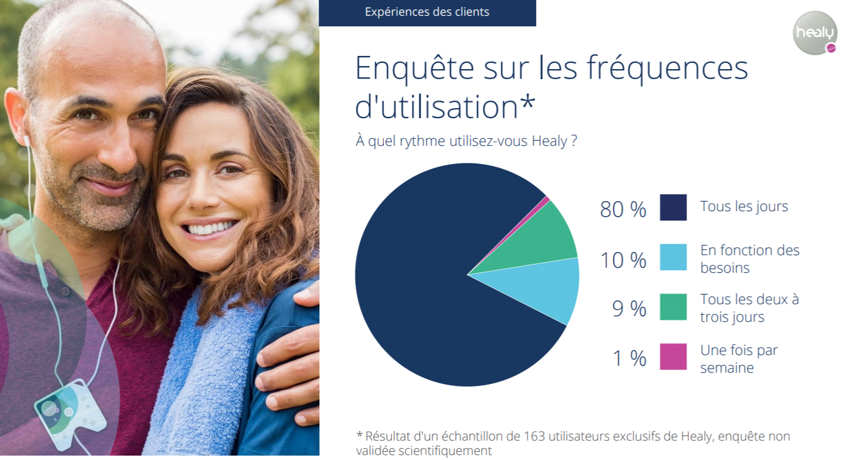

Slide 22
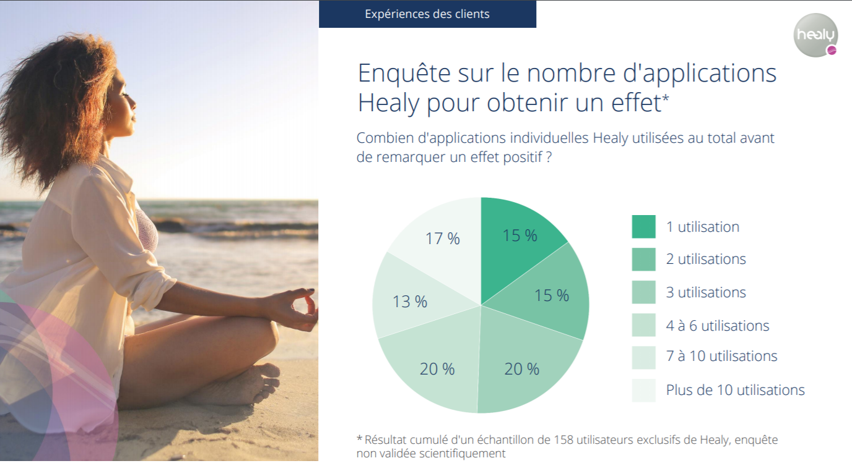

Slide 23
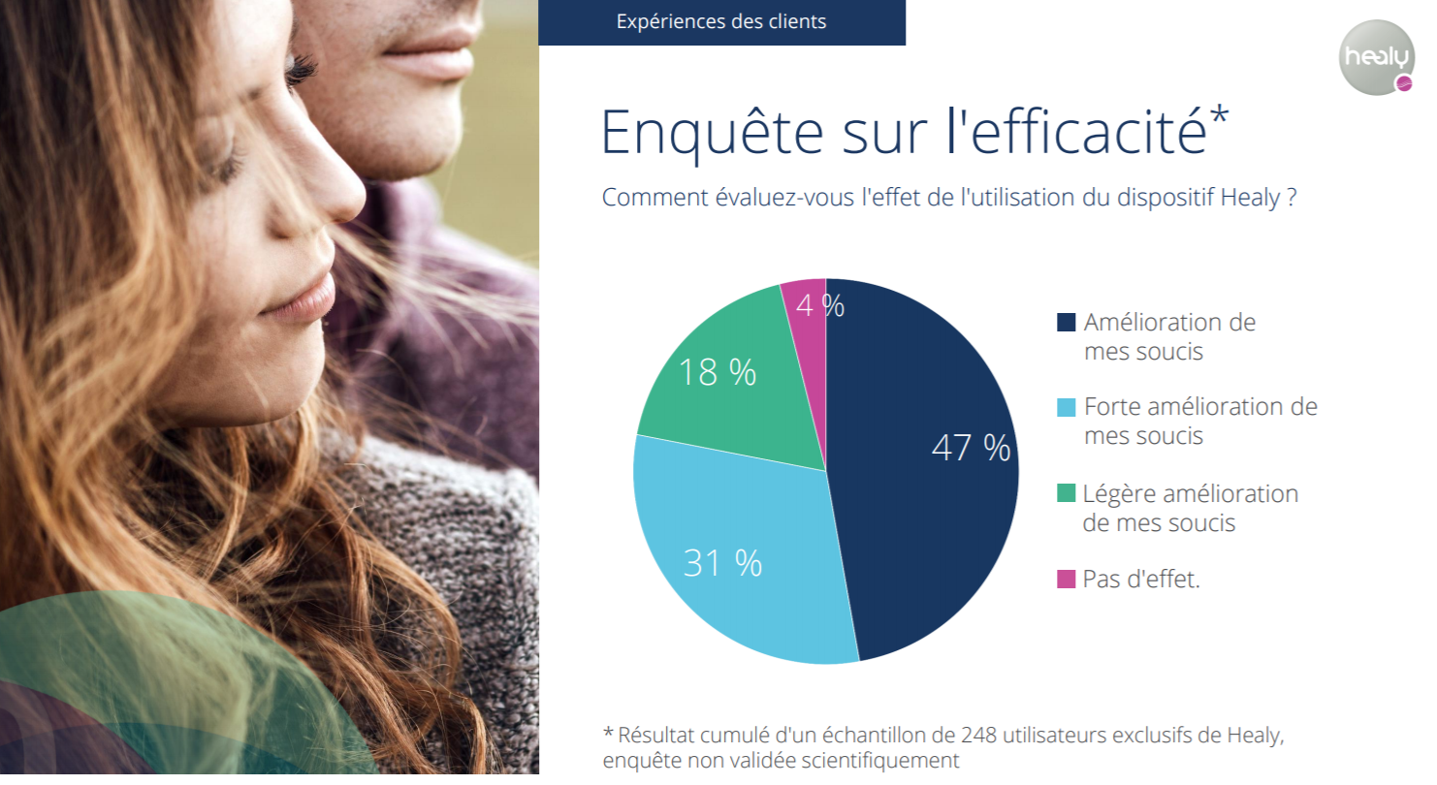

Slide 24
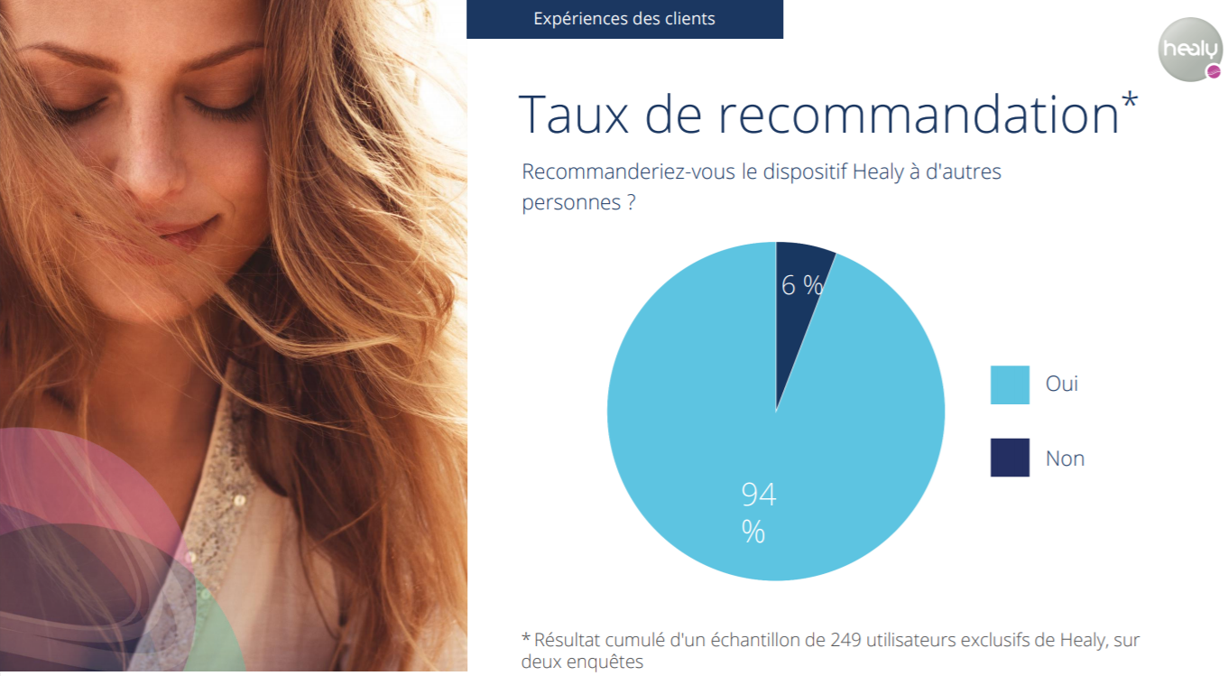

Slide 25
RETOURS D’EXPERIENCE

Slide 26
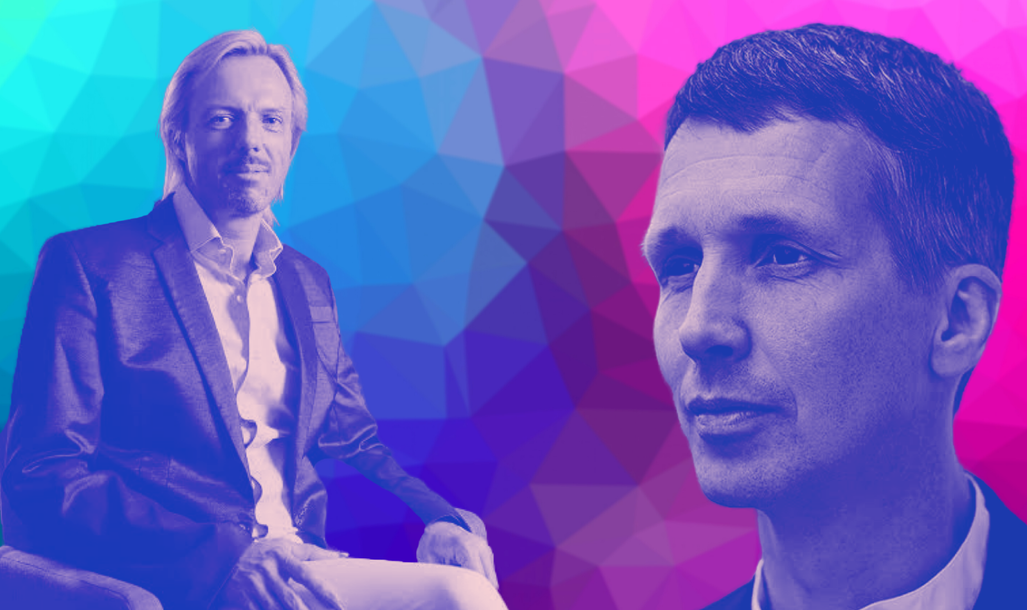
Les visionnaires à la tête de l’entreprise

Slide 27
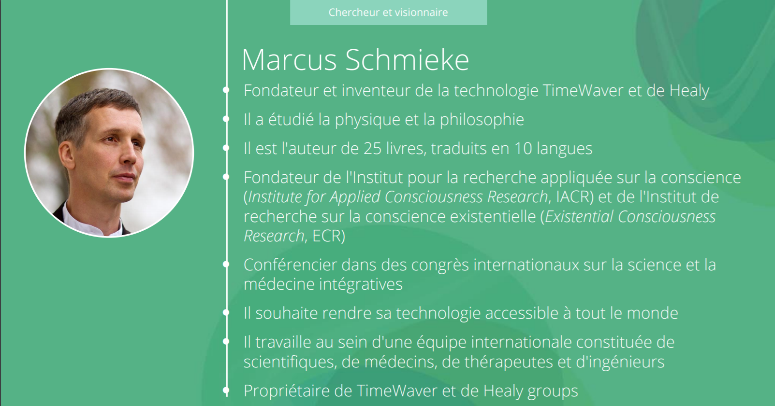

Slide 28
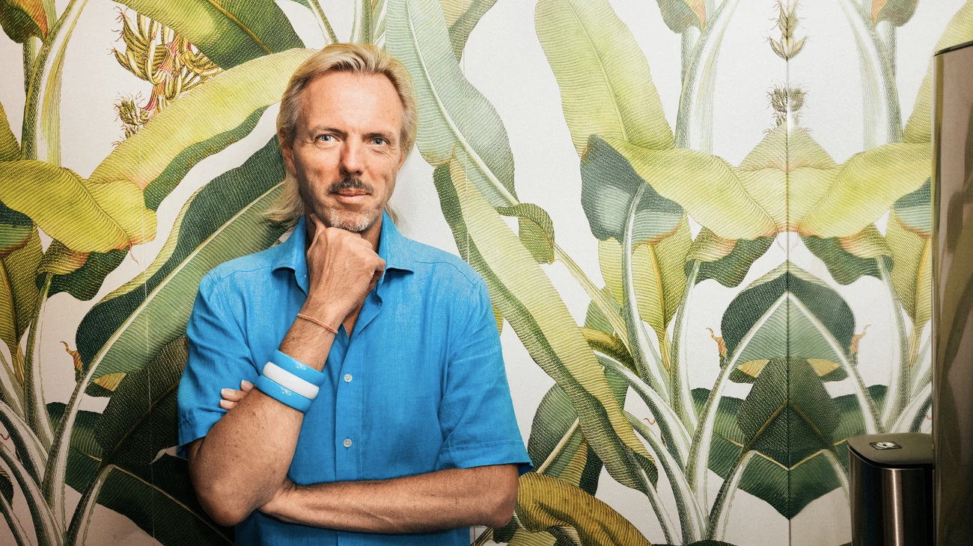
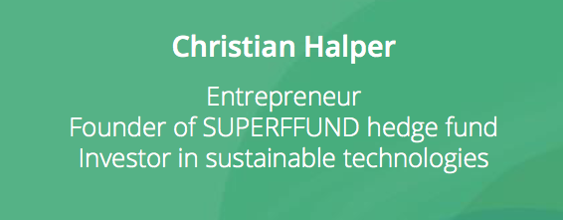

Slide 29
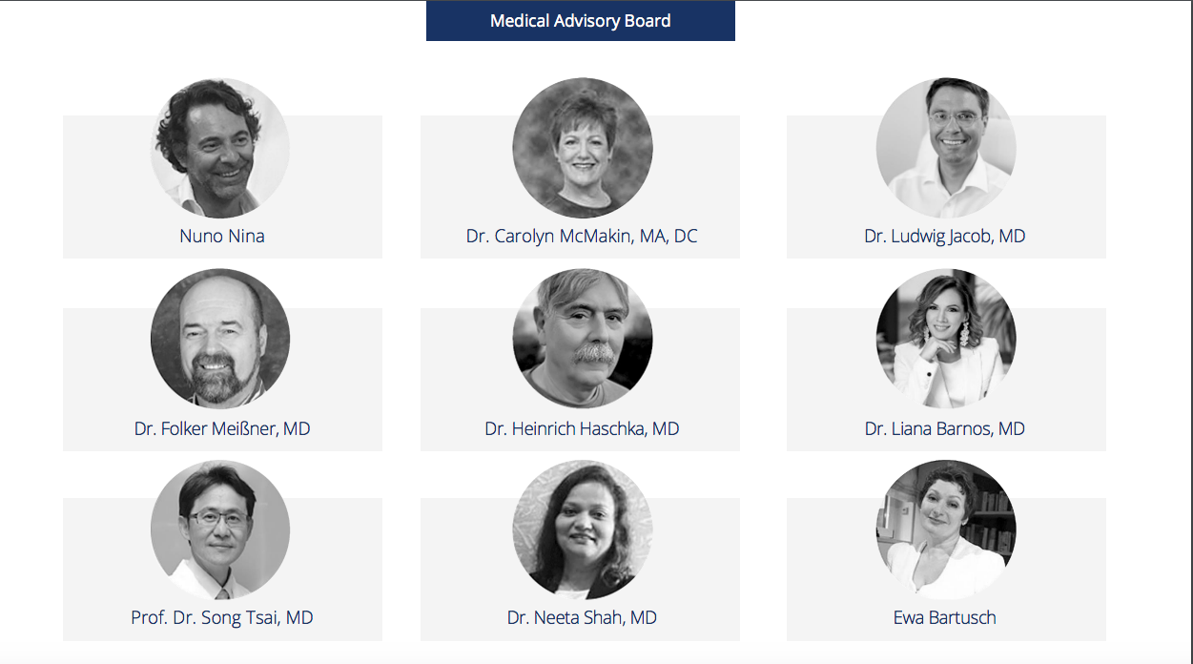

Slide 30
EDITIONS

Slide 31
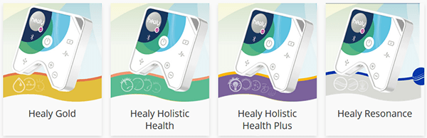
4 éditions - un seul boîtier
Possibilité de mettre à niveau par la suite !

Slide 32
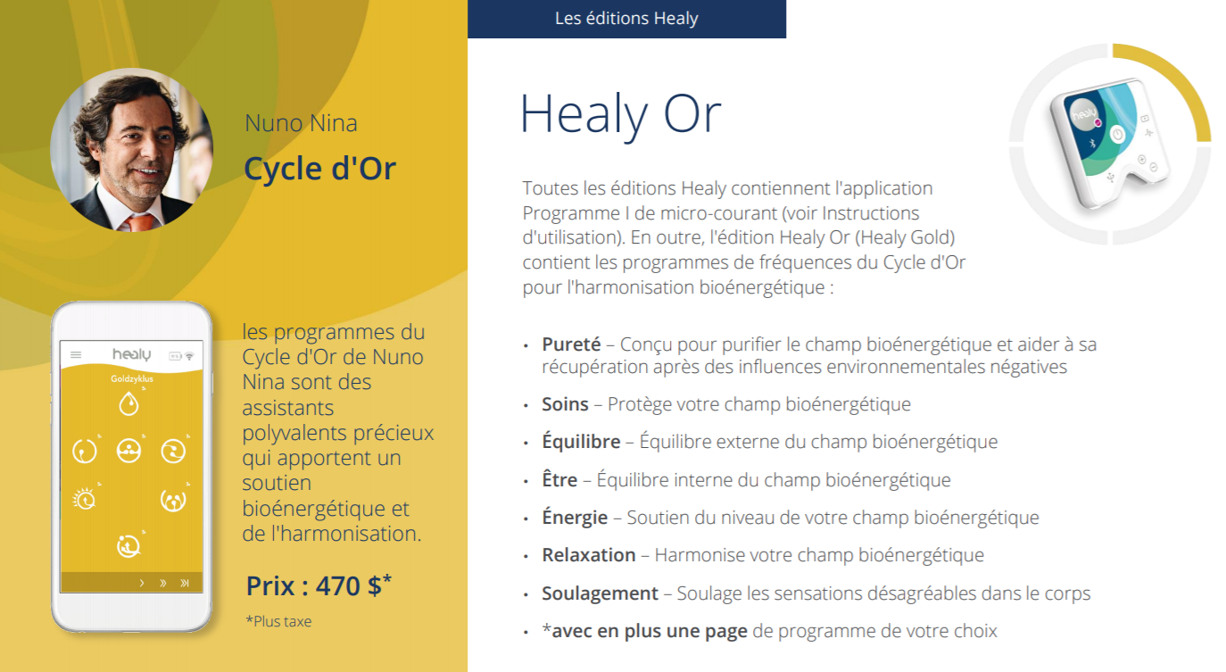
500 €

Slide 33
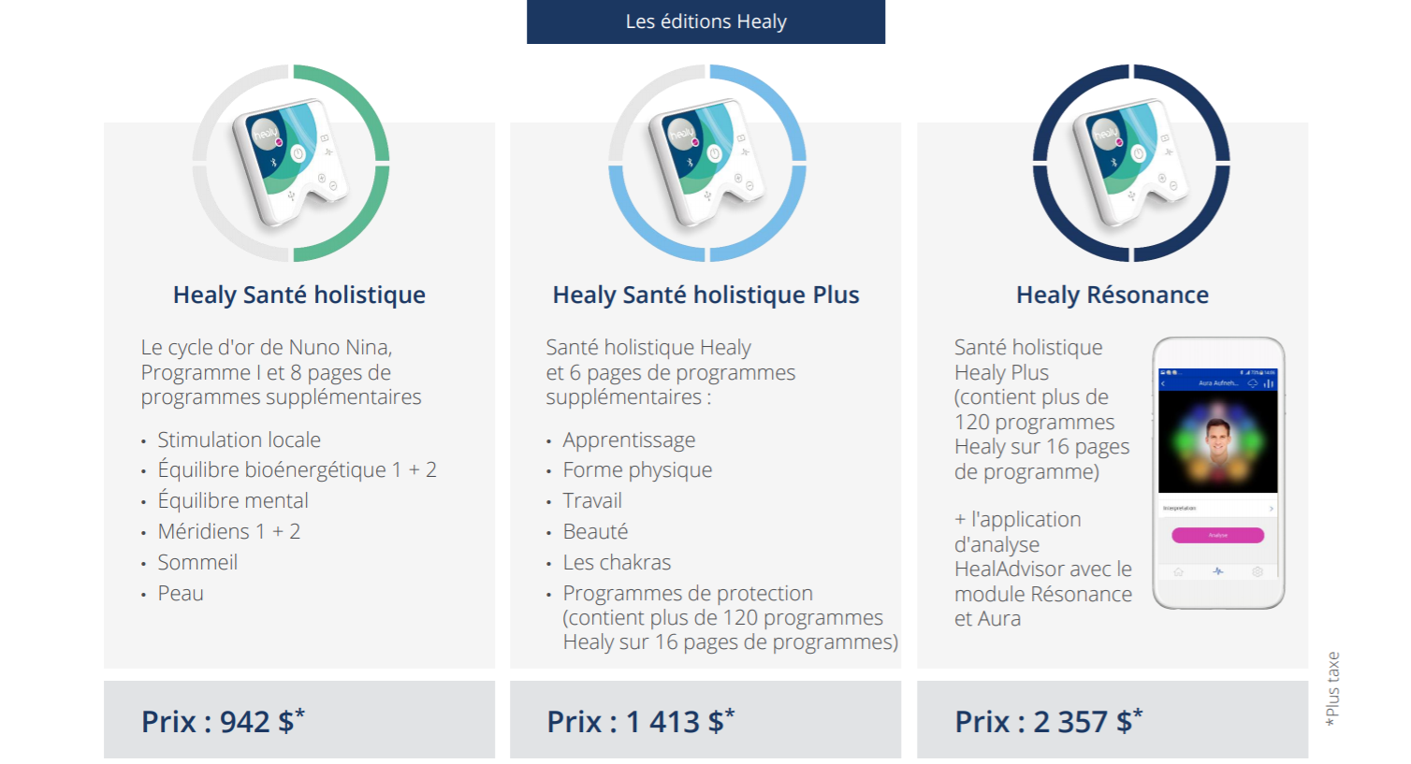
1000 €
1500 €
2500 €

Slide 34
PROMO JUSQU’AU 7 DEC
1000 €
500 €
1500 €
1000 €
2500 €
1500 €

Slide 35
UTILISATION

Slide 36
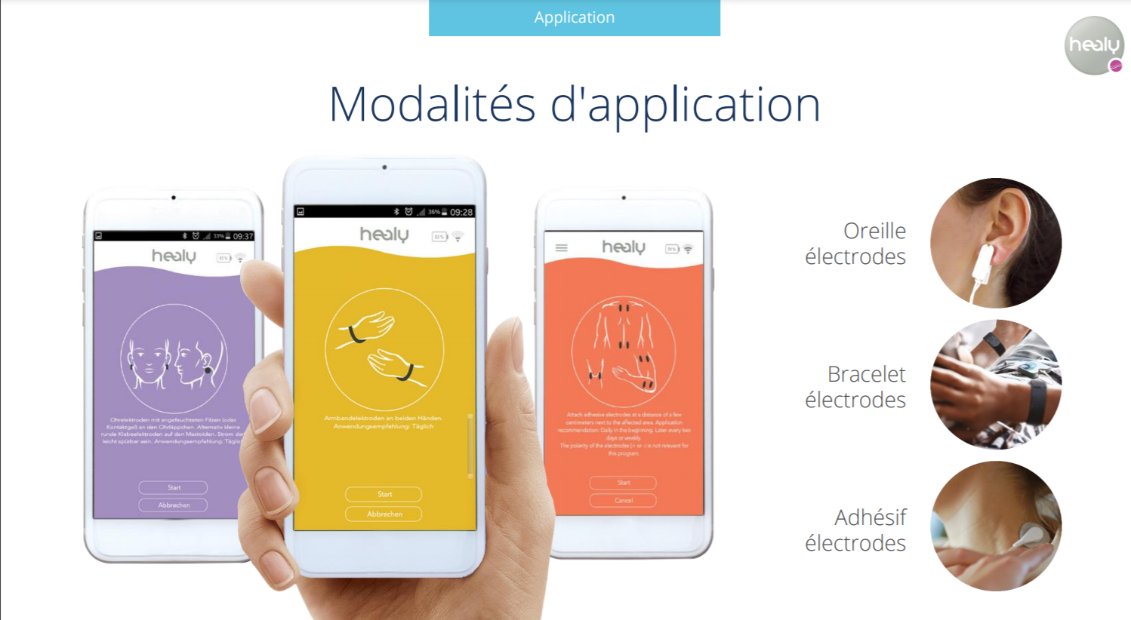

Slide 37
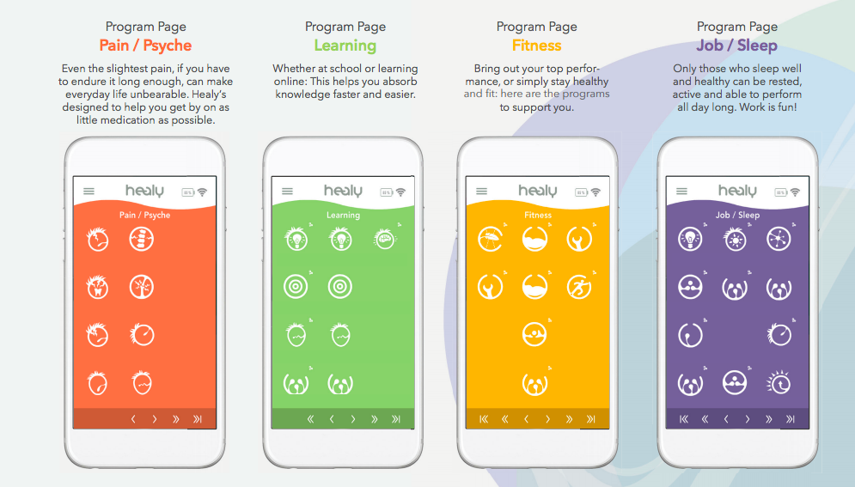
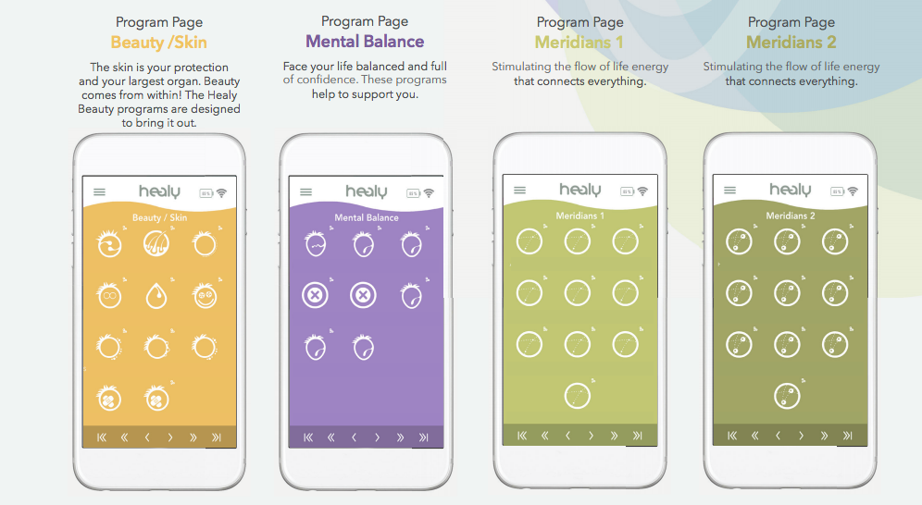
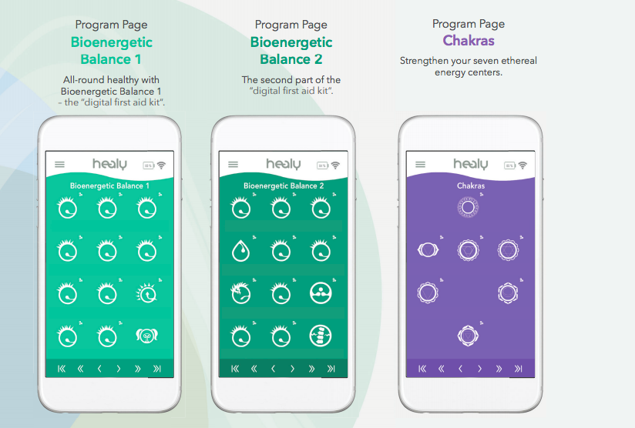
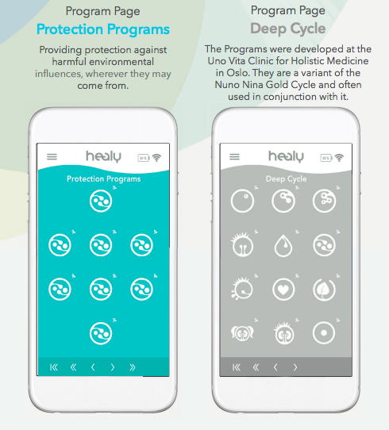
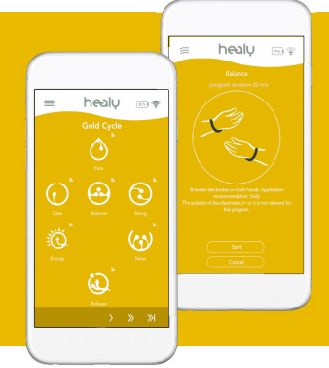

Slide 38
BUSINESS

Slide 39
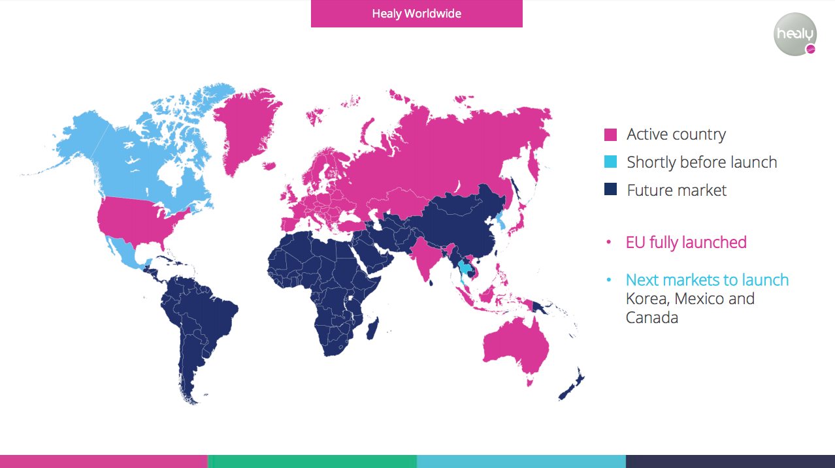

Slide 40

Marketing de réseau
Appareil médical
(classe IIa, certifié par MEDCERT)
Produit “Licorne”
Pas de compétition
(créateur de catégorie)
Innovation disruptive de plusieurs marchés établis
160 000 membres en moins de 20 mois

Slide 41
Brought to you by Quantum Awakening
Team of heart-centered leaders
Values: co-creation, healing, leading by example, love
If you resonate, we want you !

Slide 42
PROCHAINE ETAPE
14 jours d’essai, satisfait ou remboursé à 100% en moins d’une semaine
Entrer en contact avec la personne qui vous a invité aujourd’hui !

Slide 43
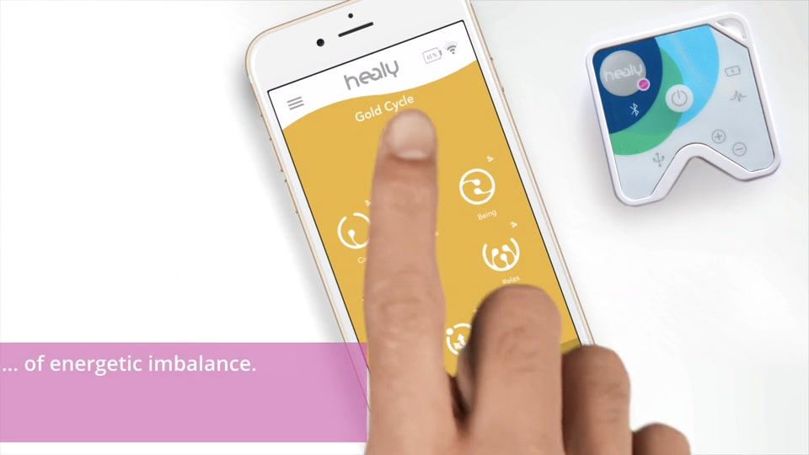
A PERSONAL FREQUENCY DEVICE
YOU CAN USE ANYWHERE

Slide 44
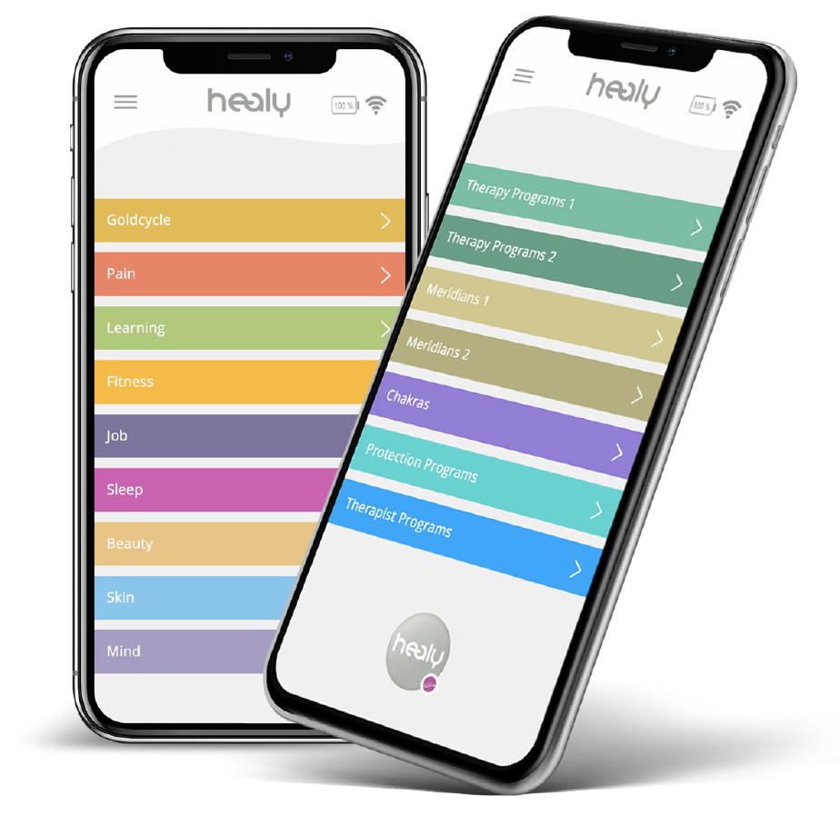
Analysis - Aura
Analysis – Healy Programs
Gold Cycle Program
Bioenergetic Balance
Mental balance
Meridians & Chakra
Sleep and Job program
Beauty
Learning & Fitness
Deep Cycle
Protection Programs
Skin
Fitness
Pain
Homeopathic
  Amino Acids
  Alaskan Gem
  Bach Flowers Remedies
  Materia Medica
  I-Ching

Slide 45
FAST START
YOU
FIRST 30 DAYS
RESONANCE
ANY DEVICE
ONE
ANY DEVICE
FREE
TWO
ANY DEVICE
RESONANCE
THREE

